Slide 1
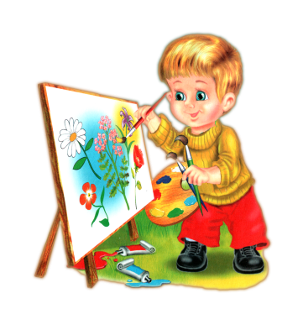
Проект
«Формирование художественно-эстетической деятельности».
выполнила: воспитатель
МБДОУ д/с. №55
Карпенко Л.Н.

Slide 2
Участники проекта: - воспитатель, дети, родители.
Тип проекта: - продуктивный.
Срок реализации проекта: - (октябрь 2014 г.-апрель 2015г.)
По продолжительности: -долгосрочный

Slide 3
Этапы проекта:
I этап – подготовительный: -сентябрь 2014г.
- изучение методической литературы;
подбор и подготовка демонстрационного материала.
подбор игры и упражнений, используемыемых для развития творческих способностей дошкольников.
II этап – практический октябрь 2014г. – март 2015г.
III этап – итоговый: - апрель 2015г.
- диагностика;
- работа над презентацией проекта;
- демонстрация проекта на сайте ДОУ;
- обобщение опыта в различных изданиях;

Slide 4
Актуальность:
Выбор темы исследования, посвященного проблеме целенаправленного и активного воздействия на развитие художественно - творческих способностей детей в процессе продуктивной деятельности возник не случайно. Она проектировалась с учетом современных социально – культурных запросов, ФГОС(Приказ Министерства образования и науки Российской Федерации от 17 октября 2013 г. N 1155 г.), а так же из интересов и возможностей детей.
Развитие творческих способностей детей дошкольного возраста имеет особое значение. Важную роль в их развитии играет продуктивная деятельность, так как, наряду с игровой, она в дошкольном детстве является ведущей деятельностью
Продуктивная деятельность дошкольников при создании определенных условий, способствует развитию художественно – творческих способностей детей, а именно:
формированию у них самостоятельности, творческой активности;
усвоению детьми специальных знаний и умений, благоприятствующих их формированию.(Т. С. Комарова.)
Совершенствованию пальчиковой моторики детей считаю метод продуктивной деятельности через нетрадиционные виды аппликации, рисования и лепки. (Ю. В. Рузанова.)

Slide 5
Новизна
Новизна опыта заключается в переосмыслении целевых и содержательных ориентиров художественно – эстетического развития дошкольников посредствам:
- использования наряду с традиционными приемами нетрадиционных методов продуктивной художественной деятельности;
- взаимосвязи непосредственно образовательной с самостоятельной и совместной с педагогом деятельностью детей;
- взаимодействия с родителями как активными участниками образовательного процесса.

Slide 6
Цель:- становление эстетического отношения к окружающему миру, через продуктивную деятельность посредством использования традиционных и нетрадиционных техник в этой области.

Slide 7
Задачи:
Развивать продуктивную деятельность (рисование, лепку, конструирование; - через нетрадиционные виды деятельности).
Знакомить с художественными особенностями и конструктивными возможностями различных материалов;
Упражнять в преобразовании материалов в различные конструкции (складывание, сминание, формовка, соединение нескольких образов в одно целое и др.);
Содействовать освоению базовых и нетрадиционных техник рисования , аппликации, художественного конструирования и труда; Развивать художественное восприятие, наглядно-образное мышление, творческое воображение и художественный вкус;
Активизировать творческие проявления в процессе собственной продуктивной деятельности в ходе создания выразительного оригинального образа;
Согласовывать замысел, действия и планирование в процессе выполнения коллективных творческих работ.
Привлекать к творческому экспериментированию с изобразительными материалами, применению способов создания изображения по собственной инициативе и в новых условиях, использованию разнообразных изобразительных техник и их сочетаний;
Воспитывать уверенность, самостоятельность, инициативность в продуктивной художественной деятельности;
Вовлекать родителей в совместную творческую деятельность, повышать их педагогическую компетентность в области художественно-эстетического развития детей.

Slide 8
Противоречия: между ориентацией нового содержания образования на творческое развитие личности дошкольника и традиционными формами обучения; между сформированностью у дошкольников определённой системы фактических знаний и недостаточным развитием творческого воображения; между необходимостью развития художественно – творческих способностей ребенка и недостатком психолого-педагогических знаний в этой области у педагогов и родителей.

Slide 9
Содержание проекта:
Программа по прикладному творчеству в старшей группе, разработана с учетом ФГОС, а именно Приказа Министерства образования и науки Р.Ф. от 17.10.2013г. №1155 «Об утверждении федерального государственного образовательного стандарта дошкольного образования».
В реализации программы художественно-эстетического направления развития детей дошкольного возраста учитывались следующие принципы:
- Гуманизации;
- Дифференциации;
- Принцип непрерывности и системности образования;
«Художественно-эстетическое развитие предполагает развитие предпосылок ценностно-смыслового восприятия и понимания произведений искусства (словесного, музыкального, изобразительного, мира природы; становление эстетического отношения к окружающему миру; формирование элементарных представлений о видах искусства; восприятие музыки, художественной литературы, фольклора; стимулирование сопереживания персонажам художественных произведений; реализацию самостоятельной творческой деятельности детей (изобразительной, конструктивно-модельной, музыкальной и др.)»

Slide 10
Методологическая основа
В основу опыта положены:
- исследования Л.А. Венгера, Н.С. Лейтес, О.М. Дьяченко, А.В. Запорожца, Т.С. Комаровой, Н.П. Сакулиной, Е.А. Флериной по изучению психологических механизмов развития способности восприятия художественных образов;
- теоретические подходы А.А. Бодалева, В. Ясвина, С.Д. Дерябо, В.П. Лебедева о роли творческой личности взрослого и развивающей образовательной среды как факторах, обеспечивающих свободное и активное саморазвитие и реализацию творческого потенциала дошкольников;
- научные труды П.Р. Атутова, А.В. Хуторского, Л.A. Парамоновой, В.Б. Хозиева и др. к развитию творческих способностей детей в процессе активной деятельности, имеющей продуктивный характер; - современные технологии Г.С. Альтшуллера, Ю. В. Рузановой А.А. Мелик-Пашаева, Е.Л. Яковлевой, Ю.Н. Кулюткина, А.И. Савенкова о развитии творческого потенциала и креативности дошкольников при создании своего личностного значимого творческого «продукта»;
- методические рекомендации Е.В.Полозовой, Л.В.Томашевской, Е.Ю.Герц по использованию нетрадиционных методов и приёмов художественно-творческой деятельности в работе с дошкольниками.

Slide 11
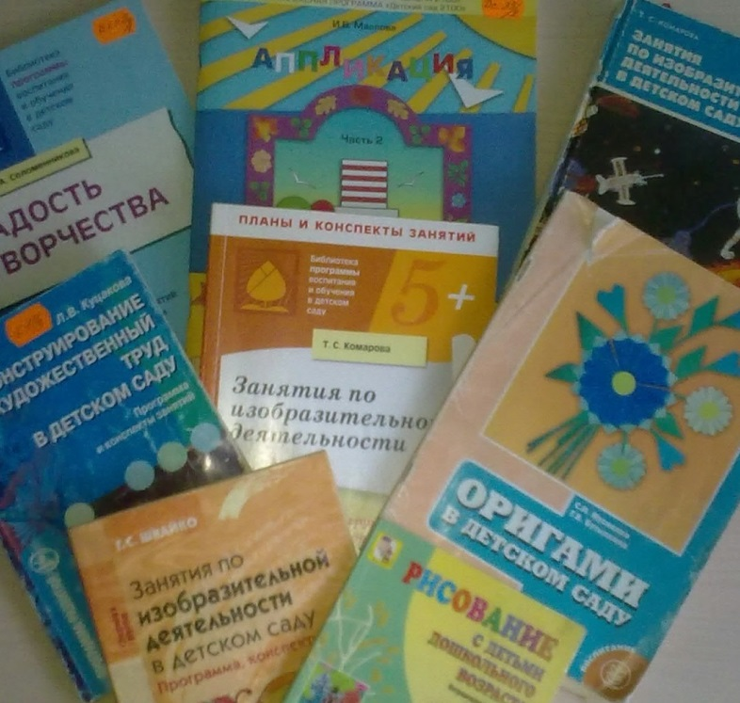
Учебно-методический комплект, дополнительная литература:

Slide 12
Игры и упражнения, используемые для развития творческих способностей дошкольников.
Упражнения и игры, способствующие освоению детьми свойств изобразительных материалов и правил использования инструментов ;
Игры на развитие мелкой моторики (пальчиковые игры), игровые упражнения на развитие умений создавать простые формы (игровые ситуации «Наматывание нитки на клубок», «Лепим колобки»);
Упражнения, способствующие развитию умений связывать элементы рисунка (мазки, линии, штрихи) с предметами окружения;
Использование приемов сотворчества (дети выполняют рисунок на подготовленном воспитателем силуэте, дорисовывают элементы) и создания коллективных композиций;
Применение нетрадиционных техник и материалов: рисование ладошками, пальцами, штампами, аппликация обрывками цветной бумаги и дорисовка, наклеивание ватных шариков, ниток, толченой скорлупы, лепка из разноцветного теста с нанесением рисунка штампами или последующим раскрашиванием;
Игры и упражнения, способствующие формированию сенсорного опыта детей: тактильное и зрительное обследование предметов и игрушек;
Рассматривание привлекательных игрушек, предметов быта ;
Рассматривание ярких книг с иллюстрациями к русским народным сказкам, потешкам.

Slide 13
Реализация проекта через разные виды детской деятельности.

Slide 14
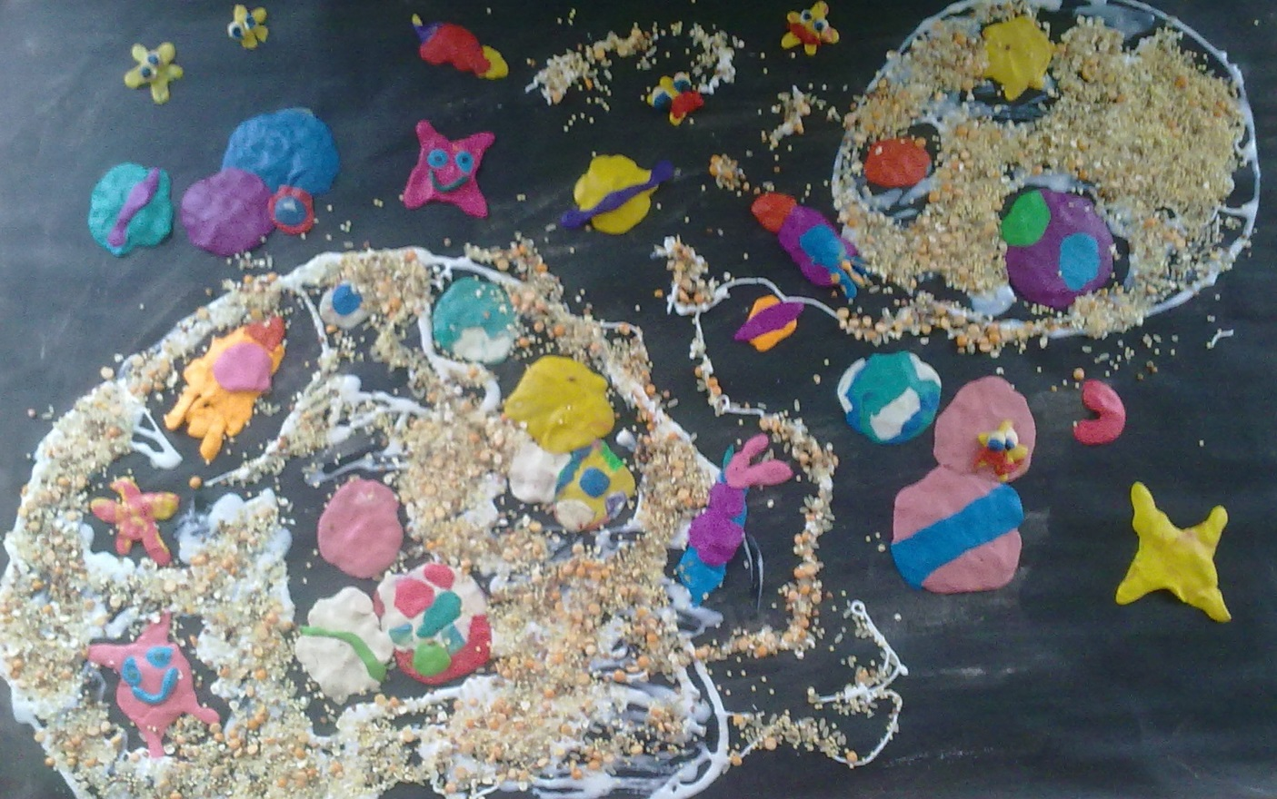
Познавательно-исследовательская деятельность

Slide 15
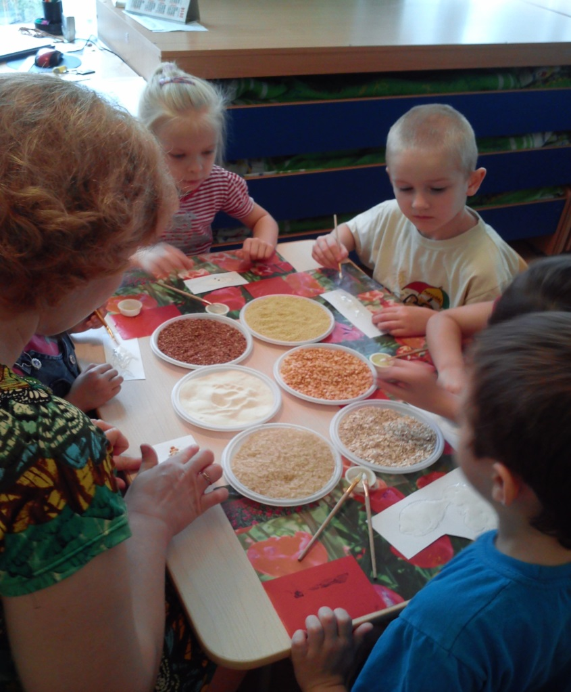
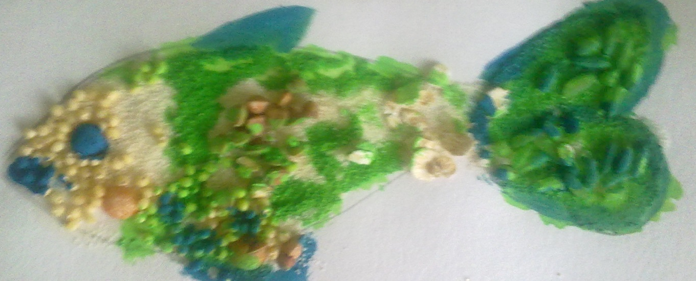
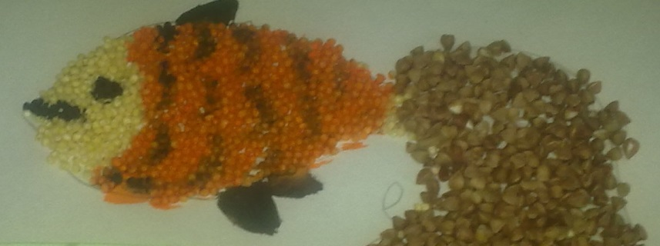
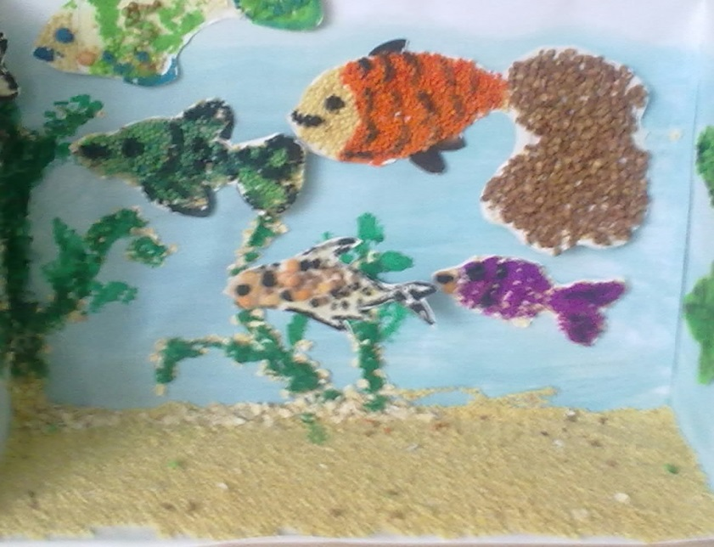
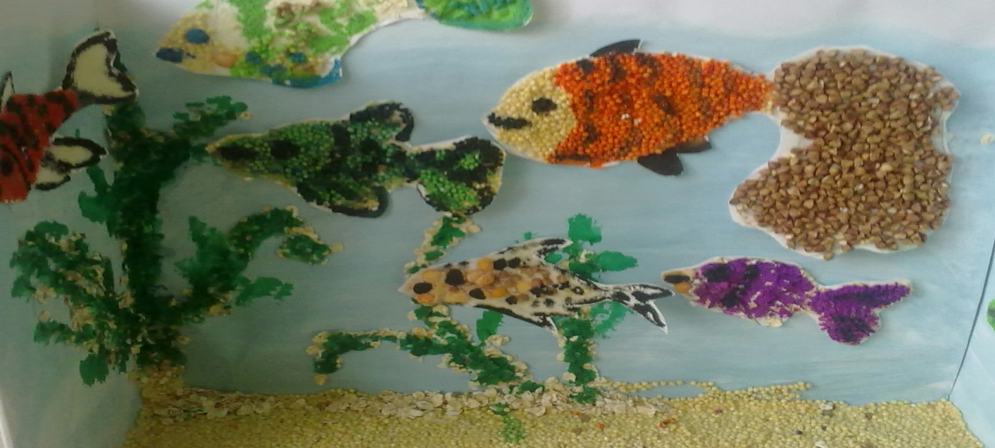

Slide 16
Конструктивная деятельность (декупаж, бисероплетение)

Slide 17
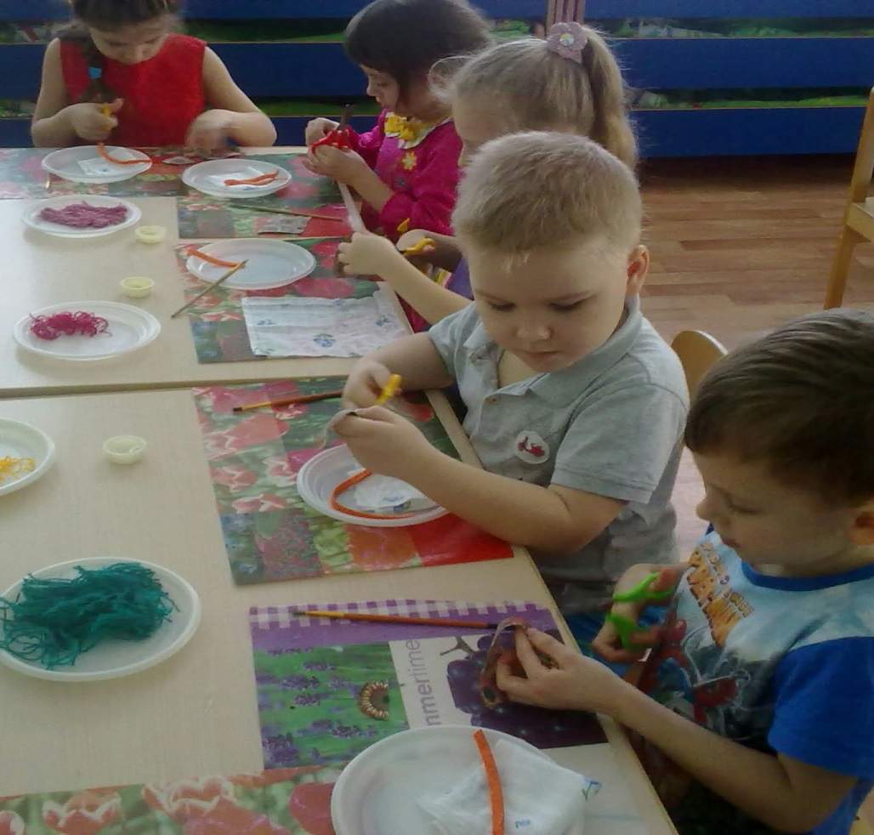
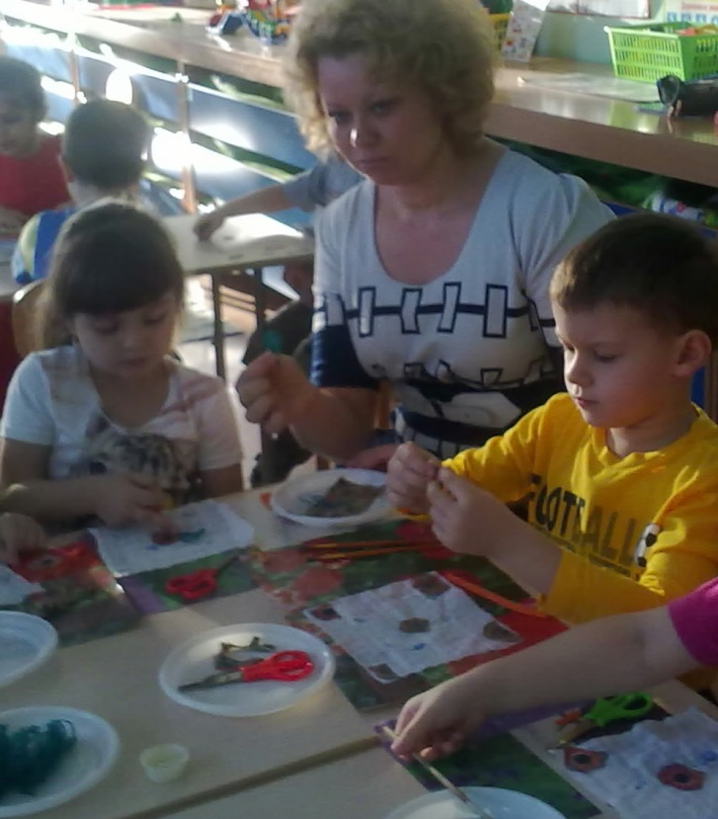
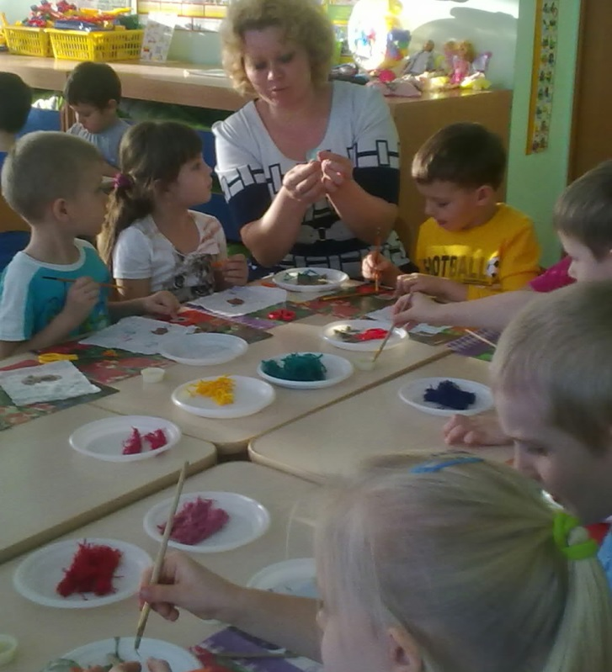
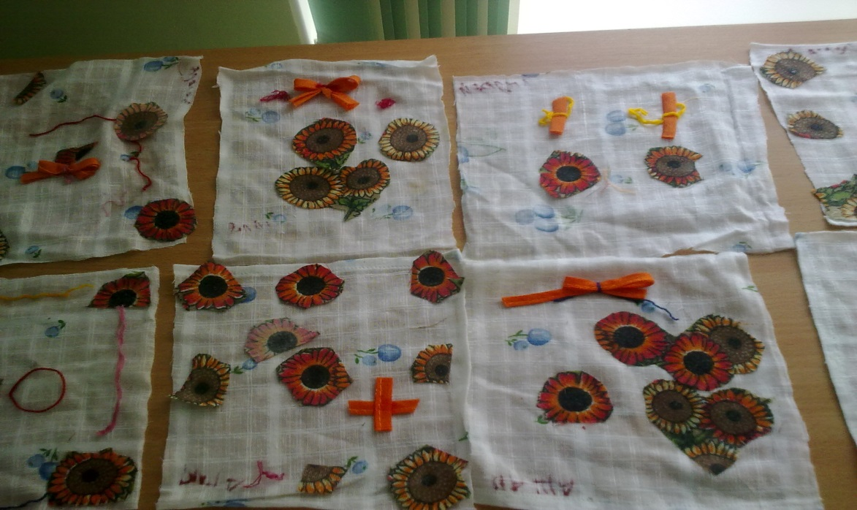

Slide 18
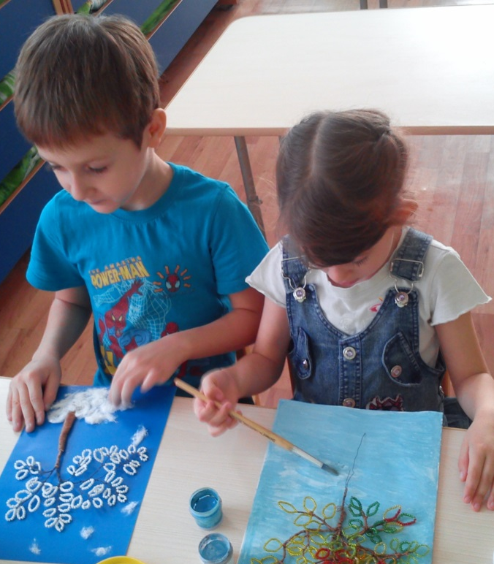
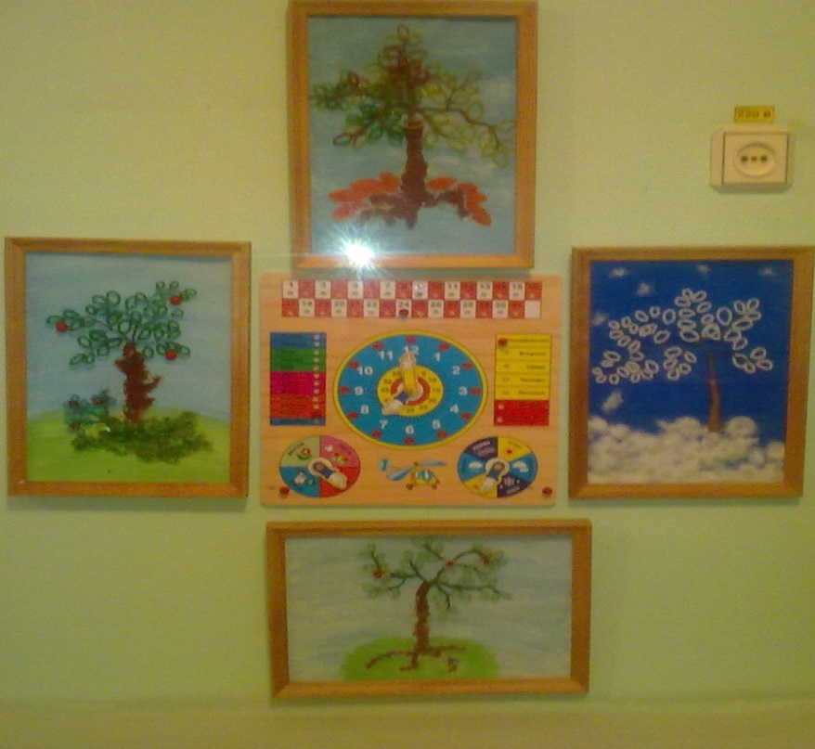
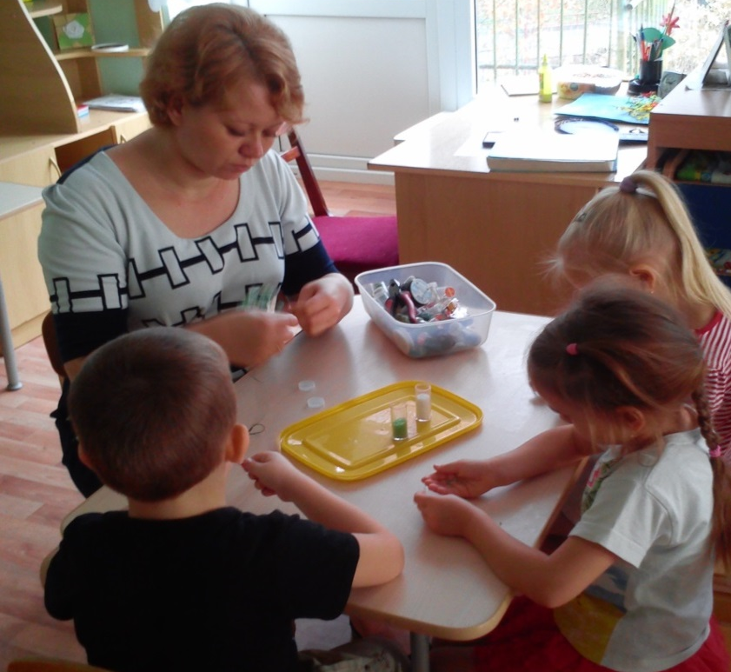

Slide 19
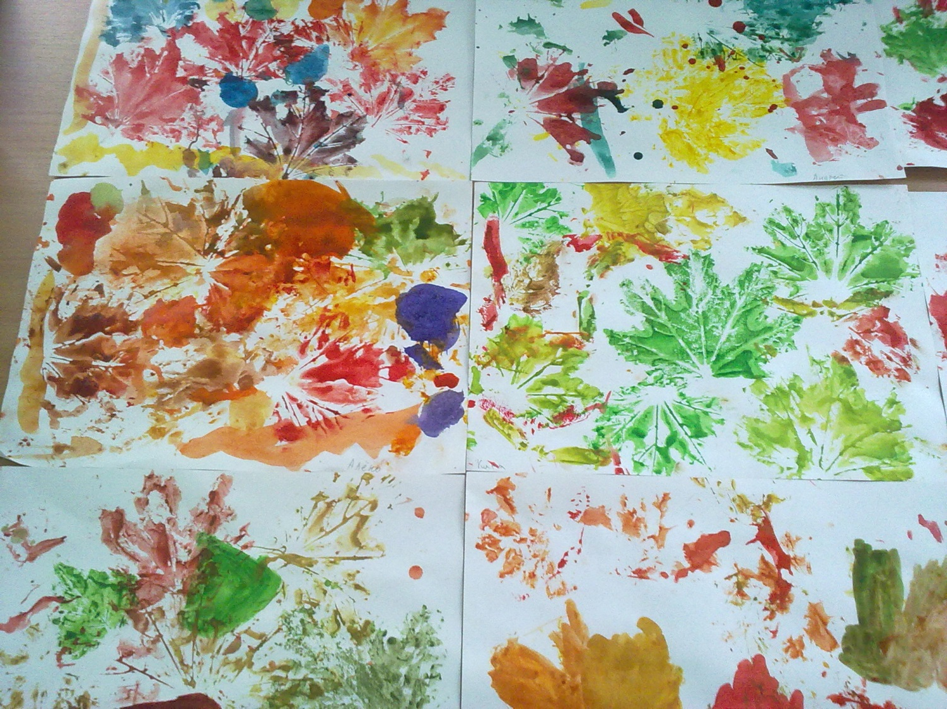
Изобразительная деятельность

Slide 20
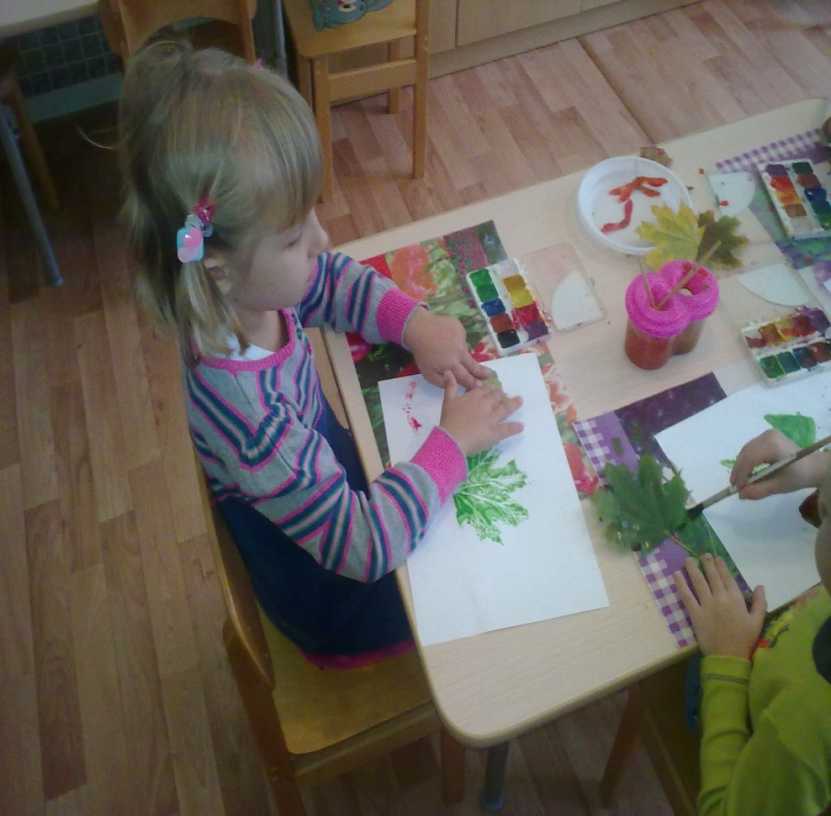
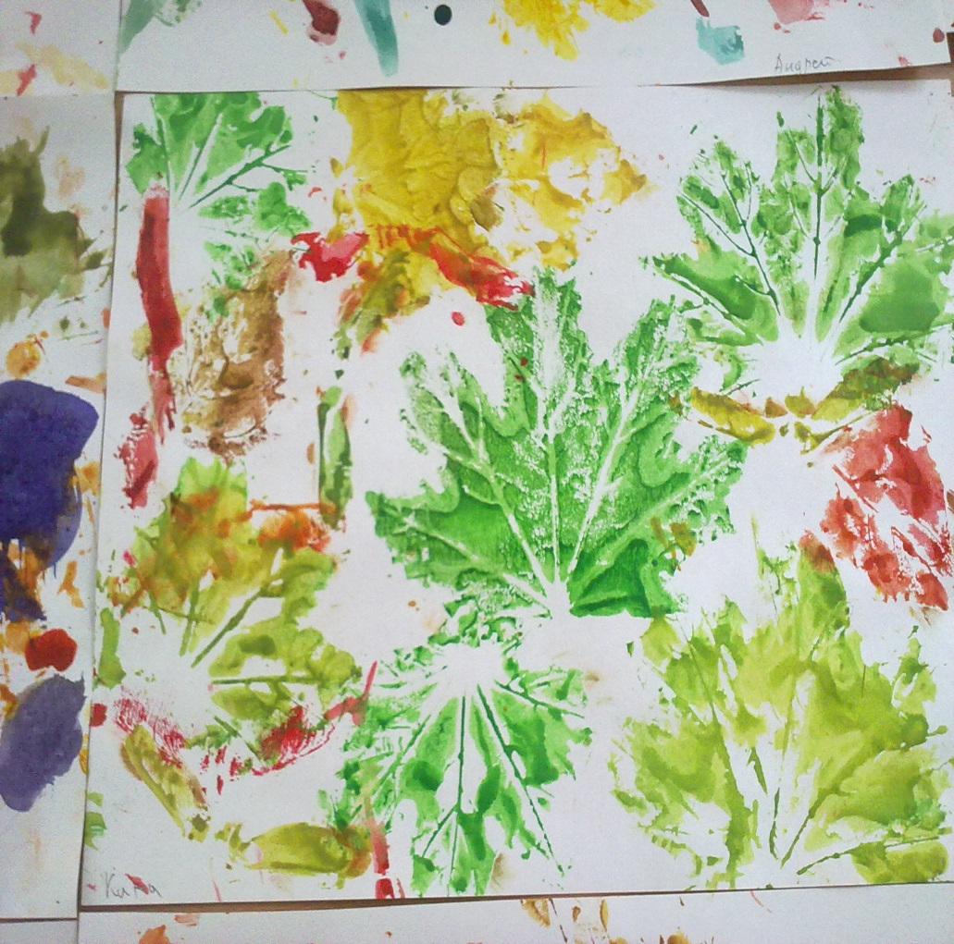

Slide 21
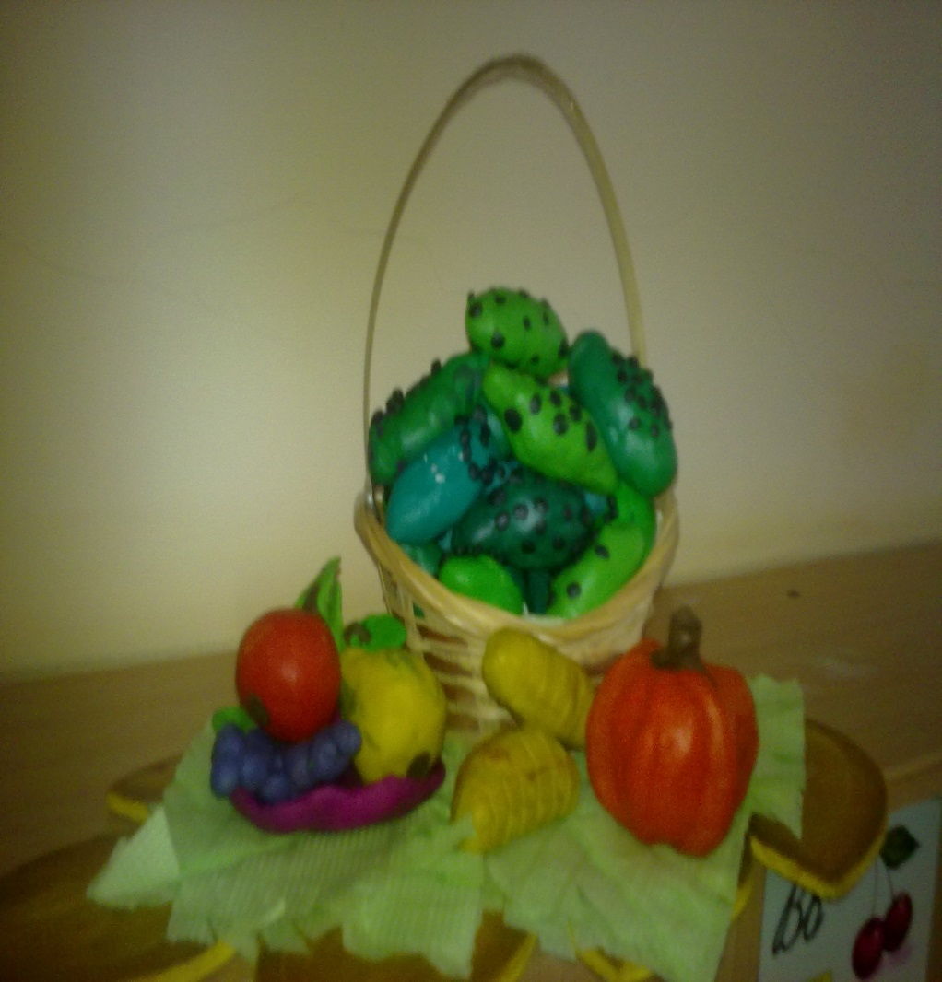
Игровая деятельность

Slide 22
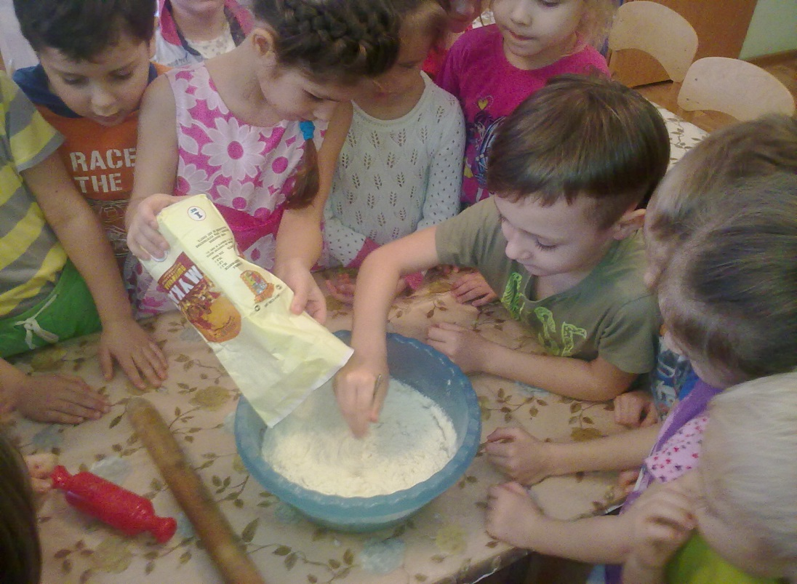
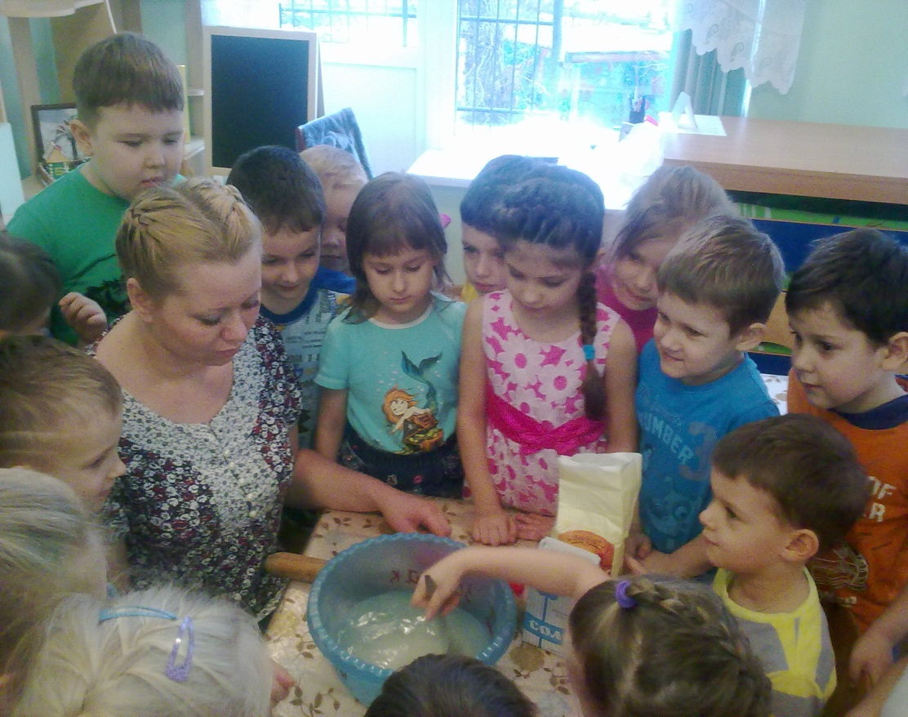
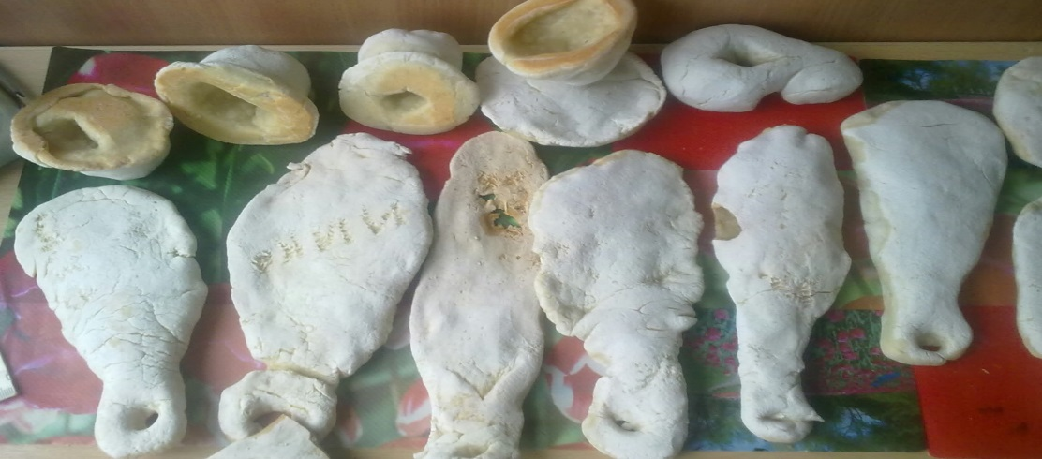
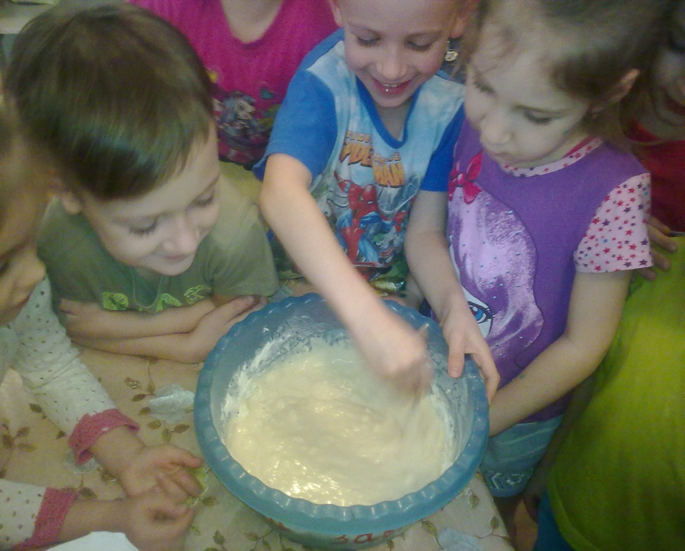
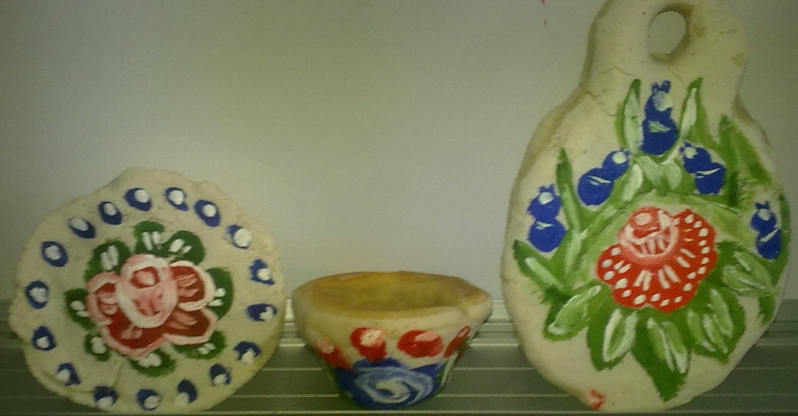

Slide 23
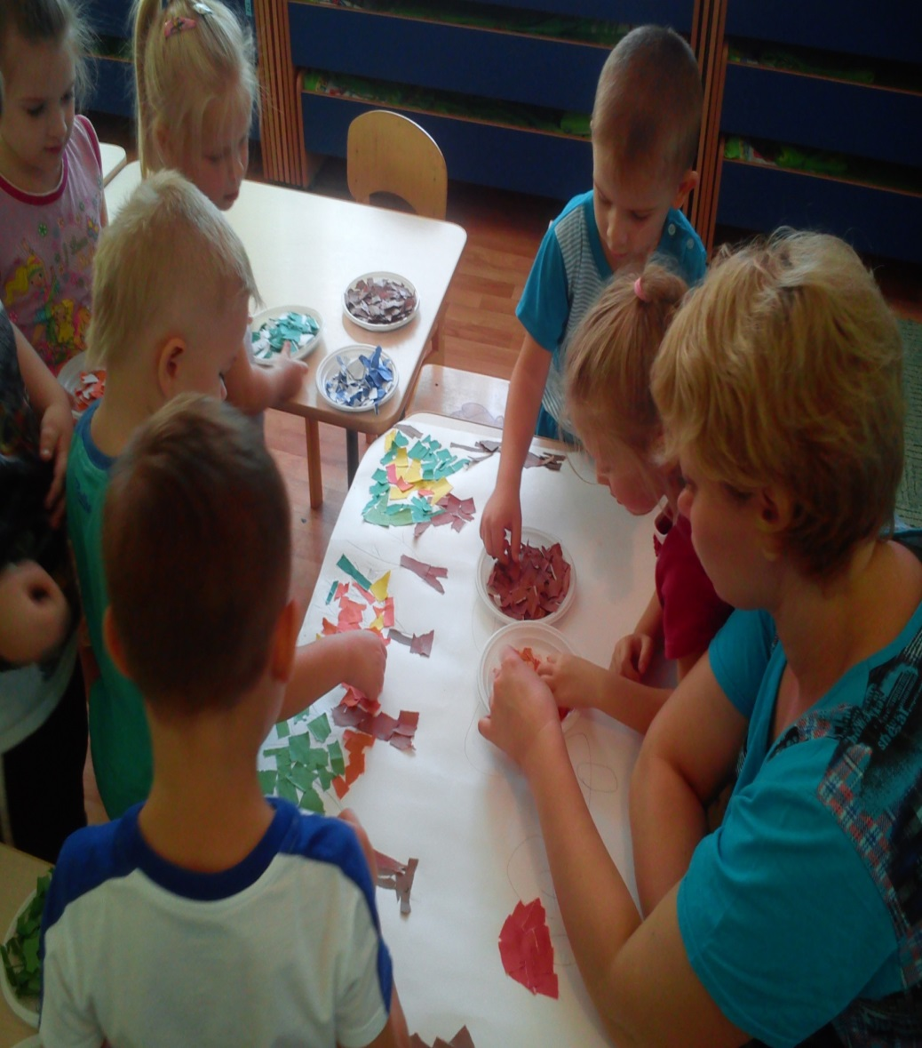
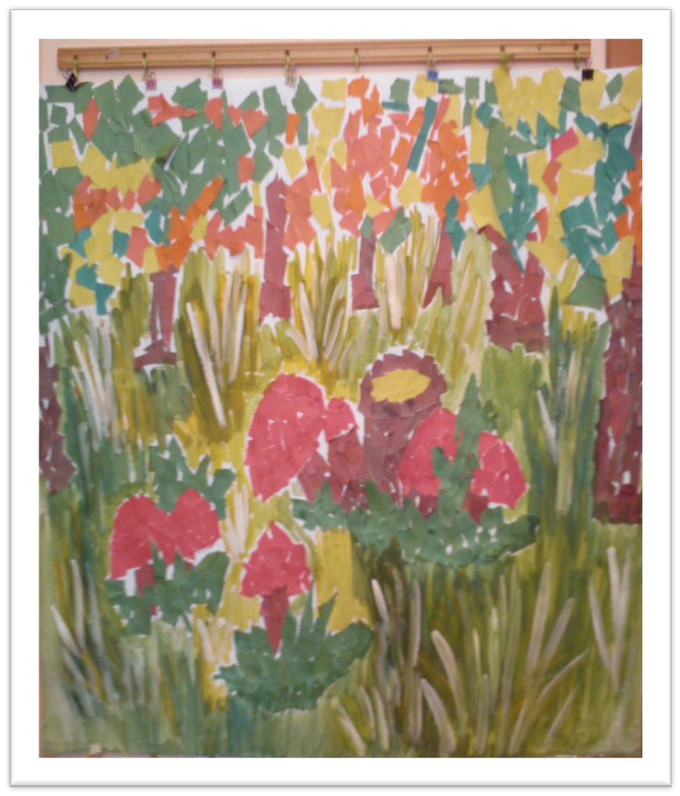

Slide 24
Уровень развития дошкольников
(старшей возрастной группы)
по художественно-эстетическому направлению на сентябрь 2014 г.- апрель 2015 г. учебного года.
В диагностике принимали участие 27 детей в возрасте 5-6 лет. диагностика показала:

Slide 25
данная диагностика проводилась по следующим показателям:
умение пользоваться ножницами (нарезание длинных и коротких
полосок, преобразование одних геометрических фигур в другие
(например: вырезание кругов из квадратов и т.п.), создание из
этих фигур изображения разных предметов или декоративных
композиций;
умение изображать предметы и создавать несложные сюжетные композиции, используя разнообразные приёмы вырезания, а также обрывания бумаги;
умение создавать изображение предметов (по представлению или с натуры), сюжетные изображения (на темы окружающей жизни, явлений природы, литературных произведений);
умение выделять выразительные средства в разных видах искусства (форма, цвет, колорит, композиция);

Slide 26
умение использовать различные цвета и оттенки для создания выразительных образов;
умение выполнять узоры по мотивам народного декоративно-прикладного искусства используя разнообразные приемы и элементы для создания узора;
умение лепить предметы разной формы, используя усвоенные ранее приёмы и способы;
умение создавать небольшие сюжетные композиции, передавая пропорции, позы и движения фигур;
умение создавать изображения по мотивам народных игрушек;

Slide 27
Результаты работы с родителями:
-Проявляют интерес к совместной творческой продуктивной деятельности;
-Интересуются жизнью детей в группе, оказывают посильную помощь в оформлении выставок;
-Повысился уровень компетентности в вопросах художественно-эстетического развития дошкольников;
-Сформировалась потребность участвовать в совместных проектах.

Slide 28
Вывод:
Целенаправленная продуктивная художественно- творческая деятельность способствует развитию творческих способностей дошкольников, а именно содействует освоению базовых и нетрадиционных техник рисования , аппликации, художественного конструирования и труда; на ряду с этим наблюдается более высокий уровень формирования интегративных качеств таких как;
- дети стали творчески всматриваться в окружающий мир;
- приобрели опыт эстетического восприятия;
- активизировали творческие проявления в процессе собственной продуктивной деятельности в ходе создания выразительного оригинального образа;
- появилась уверенность, самостоятельность, инициативность в продуктивной художественной деятельности.

Slide 29
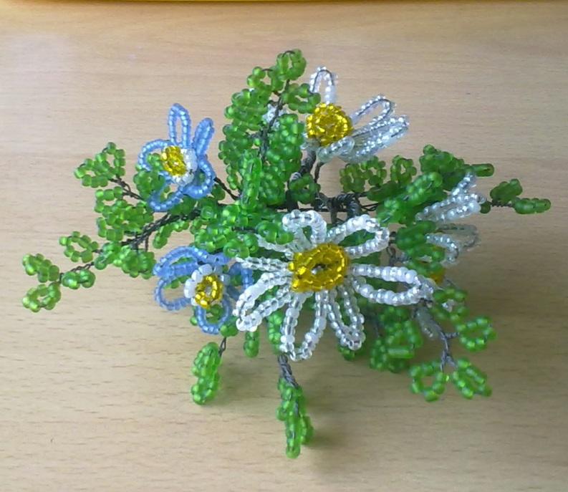
Спасибо за внимание !

